Slide 1
Инструкция для родителей по сертификатам

Slide 2
Подача заявки на получение сертификата персонифицированного финансирования дополнительного образования происходит автоматически при подаче заявки на программу, по которой доступна оплата сертификатом, на сайте Навигатора дополнительного образования https://dopobr.petersburgedu.ru/

Slide 3
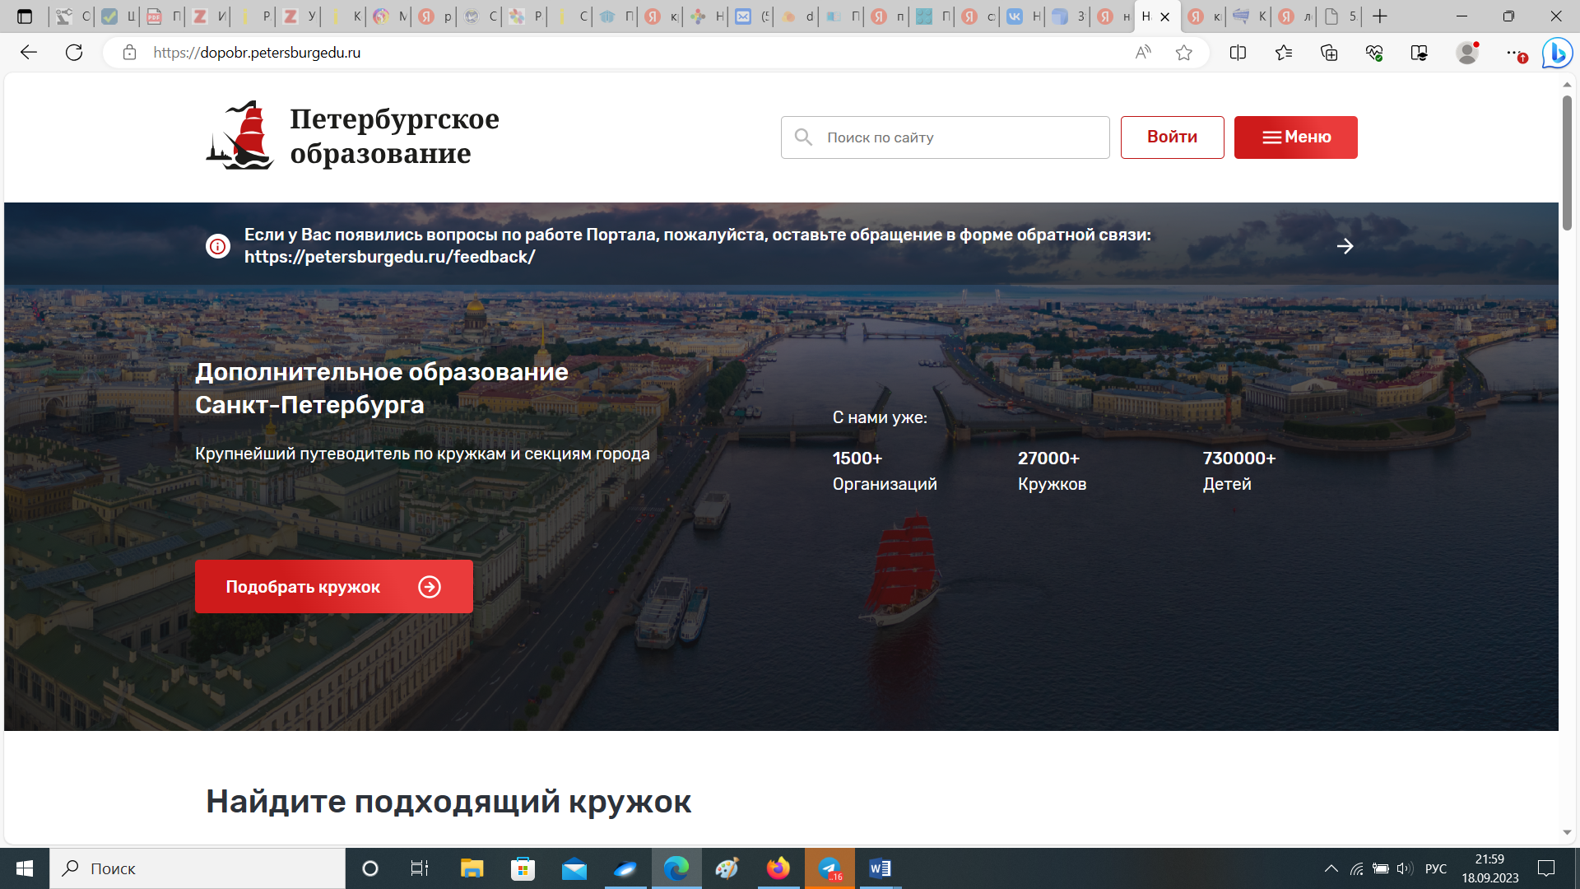
Войдите на сайт https://dopobr.petersburgedu.ru/ и пройдите авторизацию

Slide 4
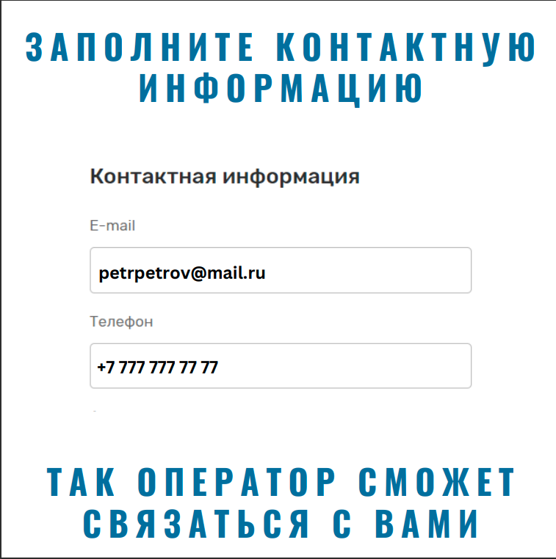

Slide 6
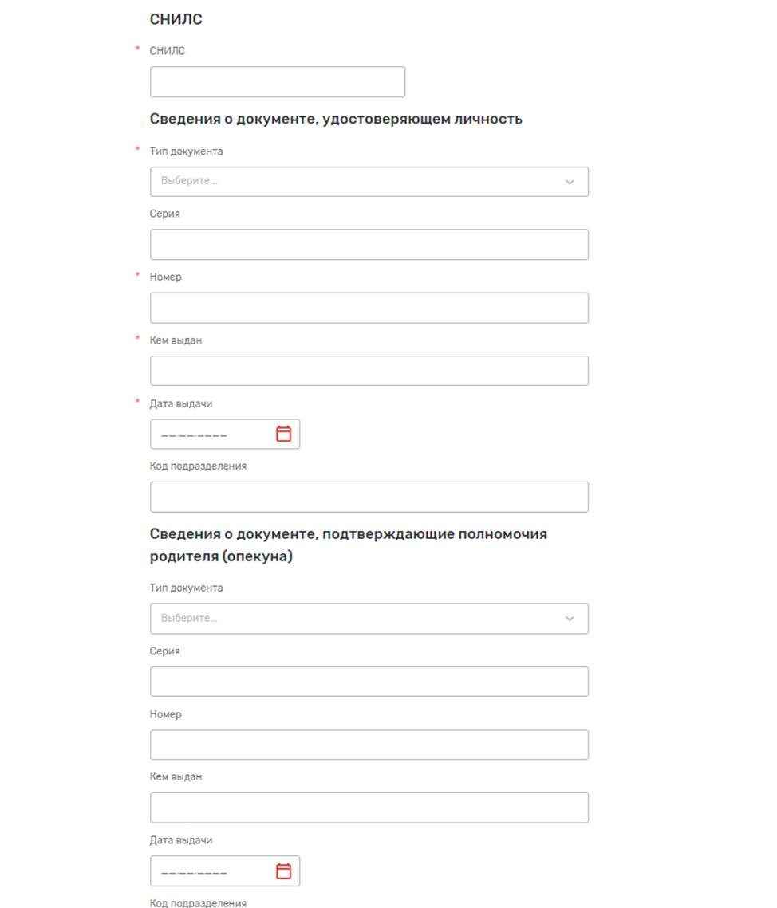

Slide 7
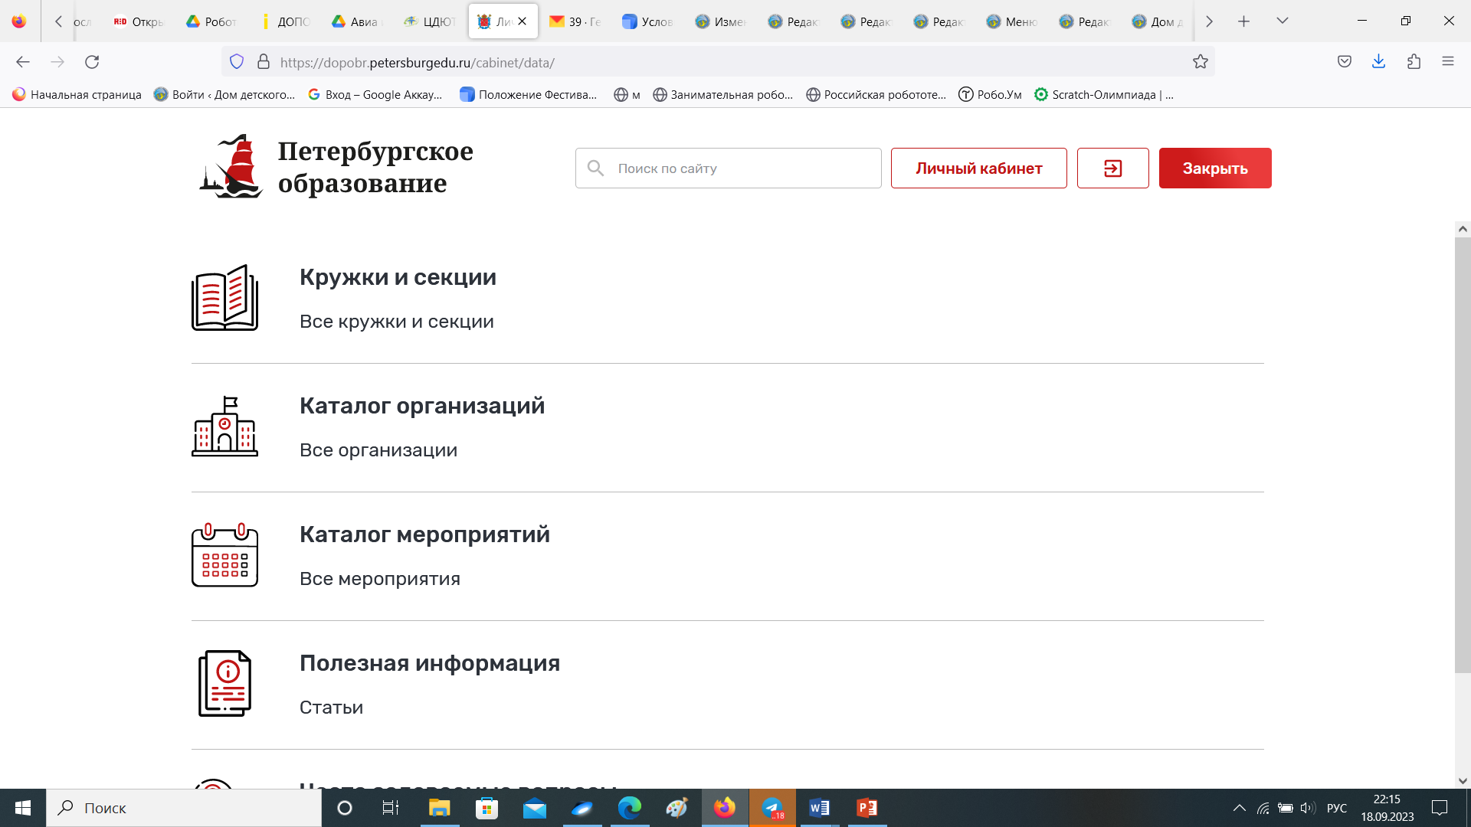
После авторизации необходимо нажать кнопку меню и перейти во вкладку кружки и секции

Slide 8
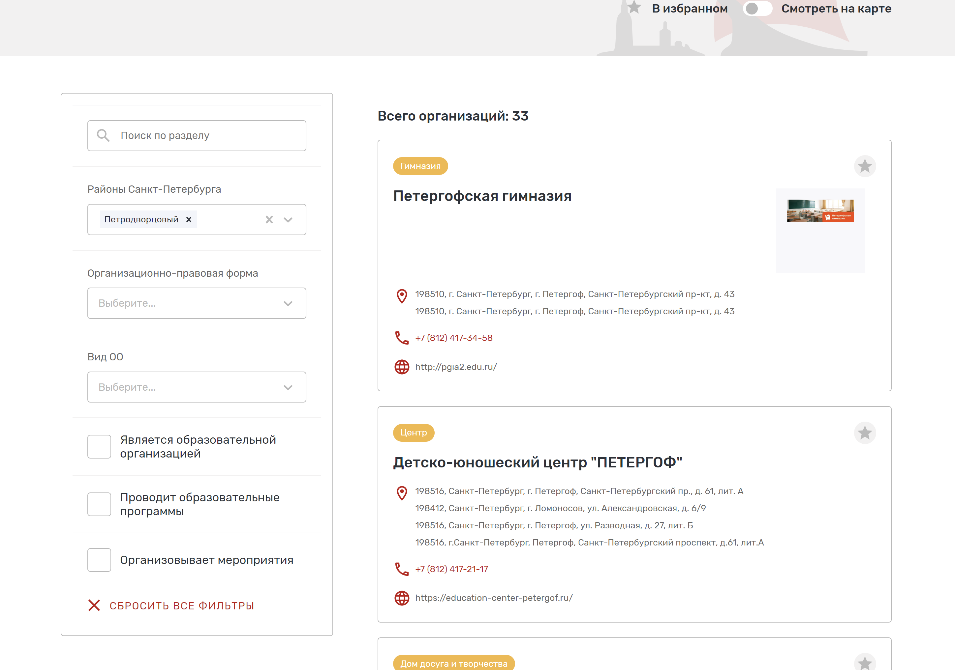
В фильтрах:
Районы Санкт-Петербурга выбираем Петродворцовый,
Далее выбираем карточку НУЖНОГО УЧРЕЖДЕНИЯ

Slide 9
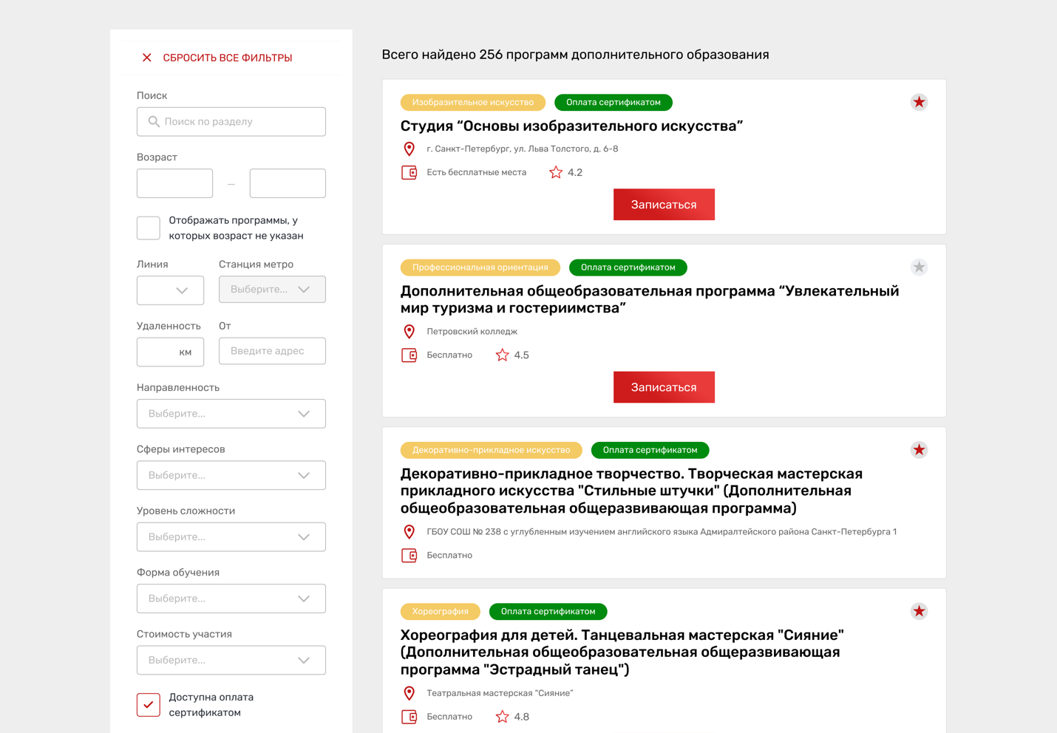
Программы, которые могут быть получены за счет социального сертификата отмечены специальным значком зеленого цвета
«Оплата сертификатом».
Для ознакомления со всеми программами можно использовать фильтр «Доступна оплата сертификатом» в левой части страницы

Slide 10
После выбора программы необходимо нажать кнопку «Записаться»

Slide 11
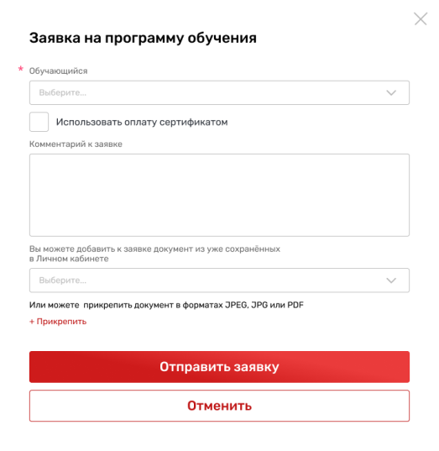
При подаче заявки на программу необходимо отметить галочкой поле «Использовать оплату сертификатом» и заполнить все обязательные поля, которые отобразятся на форме подачи заявки:

Slide 12
После заполнения всех полей нажмите кнопку
«Отправить заявку».
Заявка на получение сертификата формируется автоматически.

Slide 16
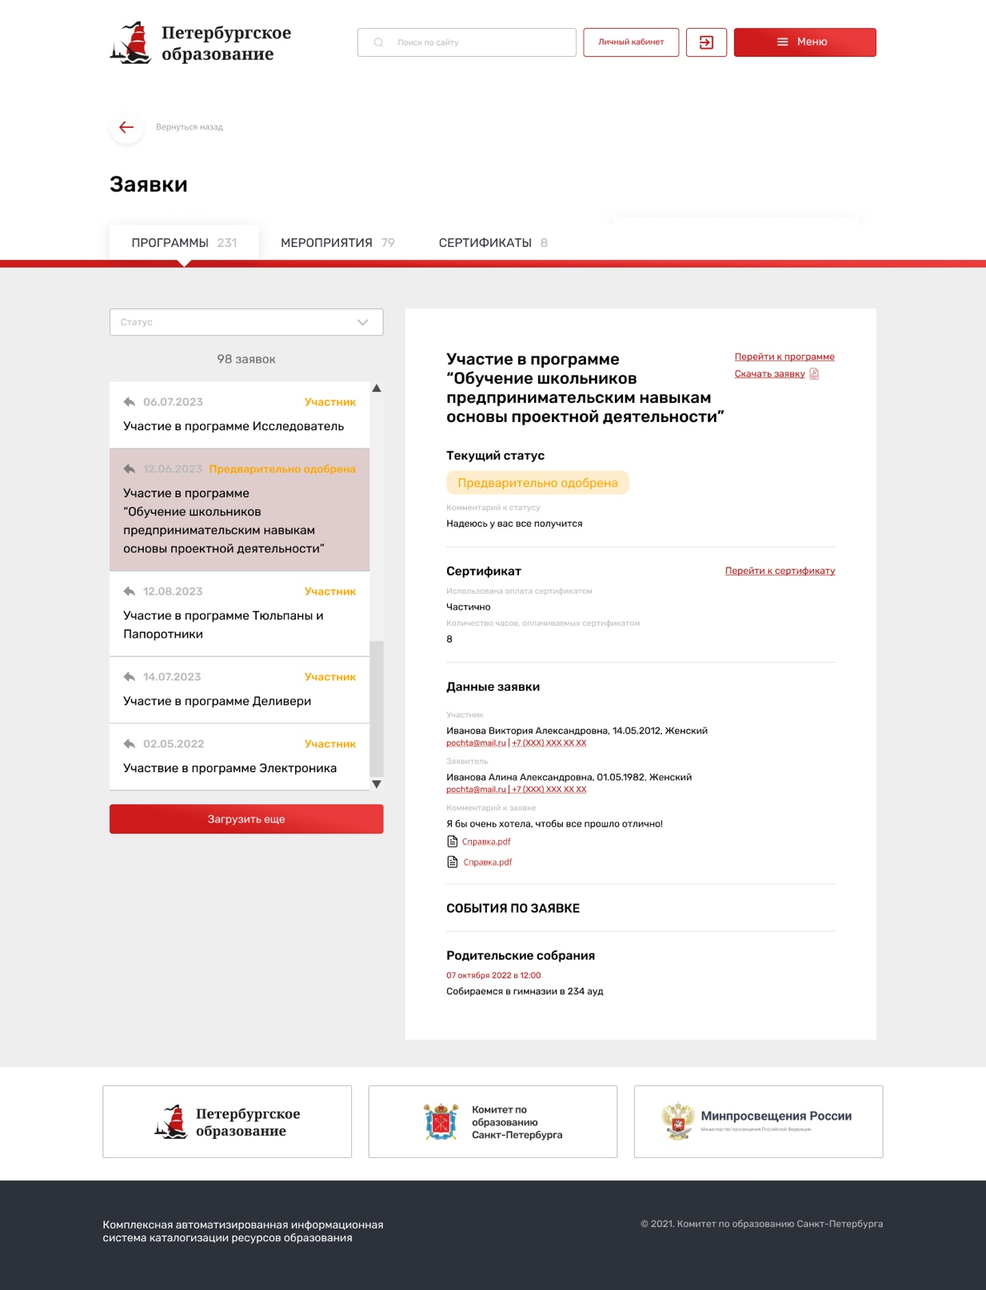
Проверить статус заявки на программу дополнительного образования можно в Личном кабинете пользователя в разделе «Заявки» на вкладке «Программы».

Slide 17
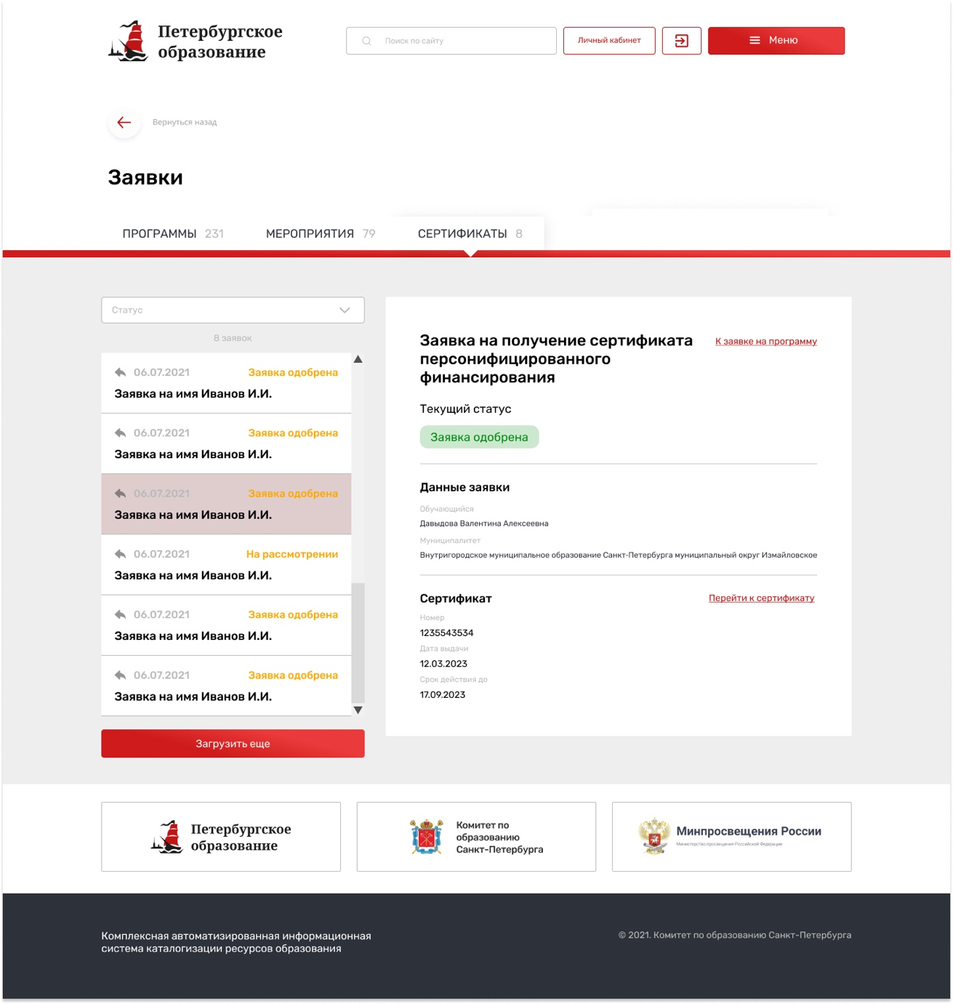
На вкладке «Сертификаты» можно просмотреть данные отправленной заявки на получение сертификата.

Slide 18
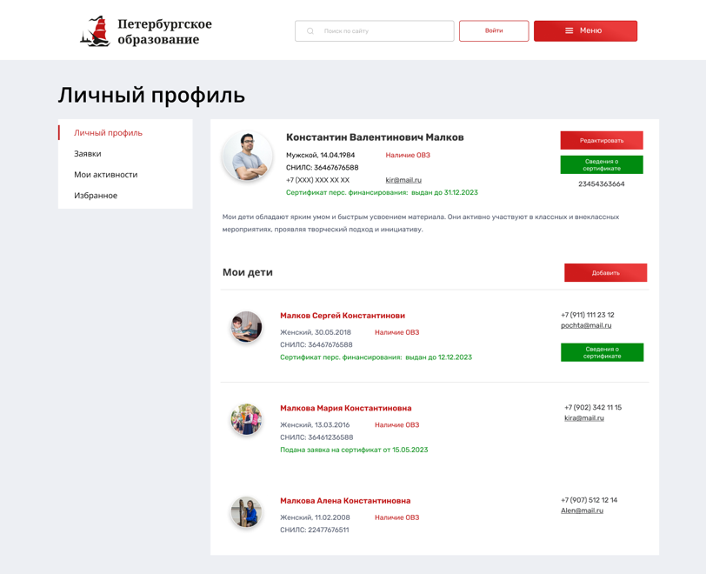
При зачислении обучающегося на программу дополнительного образования (изменении статуса заявки на «Участник») в Личном кабинете будут отображаться сведения о присвоенном сертификате.

Slide 19
При нажатии кнопки «Сведения о сертификате» напротив обучающегося, которому выдан сертификат, вы можете просмотреть сведения о выданном сертификате.

Slide 20
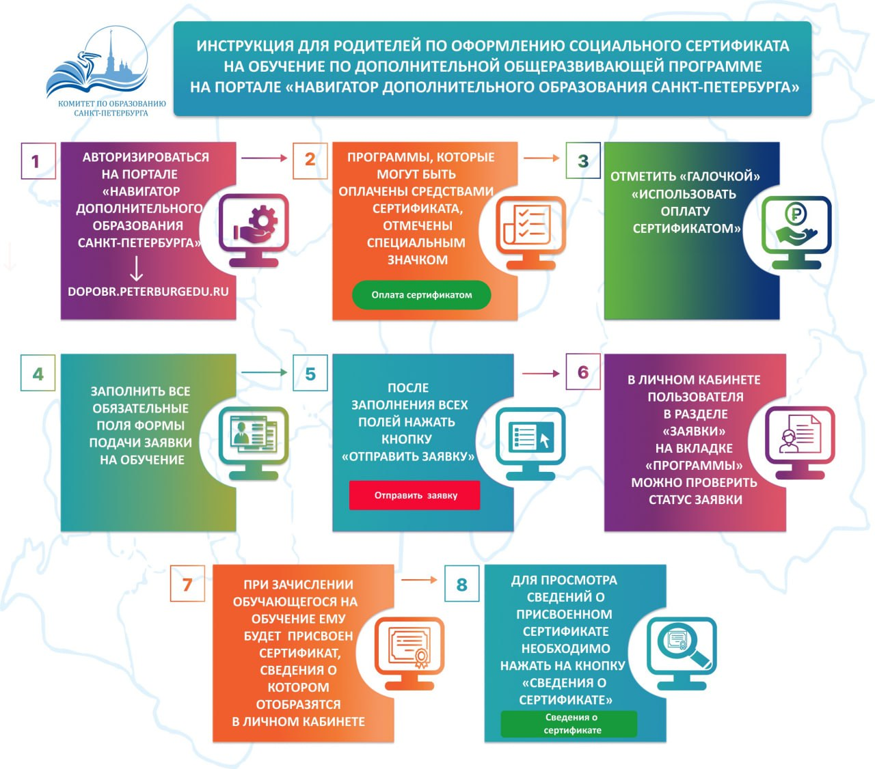

Slide 21
Типовые вопросы родителей
Кто может получить социальный сертификат?
Законный представитель ребенка от 5 до 17 лет (включительно) или несовершеннолетний от 14 лет по согласованию с законным представителем
Какие программы можно оплатить сертификатом?
Программы прошедшие независимую экспертизу и внесенные в реестр
Какие организации работают с сертификатами?
Имеющие лицензию на реализацию программ дополнительного образования и ИП
Если ребенок заболел можно ли получить компенсацию (пройти другую программу или что-то еще)?
Сертификат не подлежит монетизации, если организация проводит обучение неоднократно, то ребенок может продолжить обучение и закончить программу в рамках оставшихся часов. В дальнейшем планируется возможность на оставшиеся часы перевод на другую программу.

Slide 22
Типовые вопросы родителей
Срок получения сертификата?
В 2023 году с 18 сентября до окончания приема на программы (ориентировочно начало ноября), в дальнейшем с февраля до окончания свободных сертификатов
Если я получил сертификат сможет ли ребенок еще заниматься на бюджетных местах?
Да
Могу ли я получить сертификат и не заниматься в школе, а уйти в другой район (дом творчества и прочее)?
Да

Slide 23
По вопросам можно обращаться в Районный опорный центр дополнительного образования детей Петродворцового района Санкт-Петербурга
группа в ВК: РОЦ ДОД Петродворцового района (vk.com) - https://vk.com/rocdopetr
сайт: Районный опорный центр дополнительного образования детей — Дом детского творчества (xn--d1aanlk1a.xn--p1ai)

